Slide 1
电子设计竞赛 小车方向—培训安排及题目解析
全国大学生电子设计竞赛-校赛培训
电子信息与通信学院 电工电子科技创新中心 2025年5月17日

Slide 2
全大学生电子设计竞赛——小车方向
校赛培训安排
题目安排
2024年电赛H题，自动行驶小车
培训周期：5.17~6.28左右
验收时间: 6.29左右或7.3放假前后
东十七楼F栋
每周日下午和晚上开放1~2间实验室（包括烙铁、电源、示波器等仪器，用于调试）+ 小车行驶场地
周日晚助教在实验室答疑
场地安排
每组300额度，作品完成验收后报销
自行购买小车底盘、电机、电机驱动、电池等
近日将给出模块购买参考。前期可进行方案调研和技术准备
材料安排

Slide 3
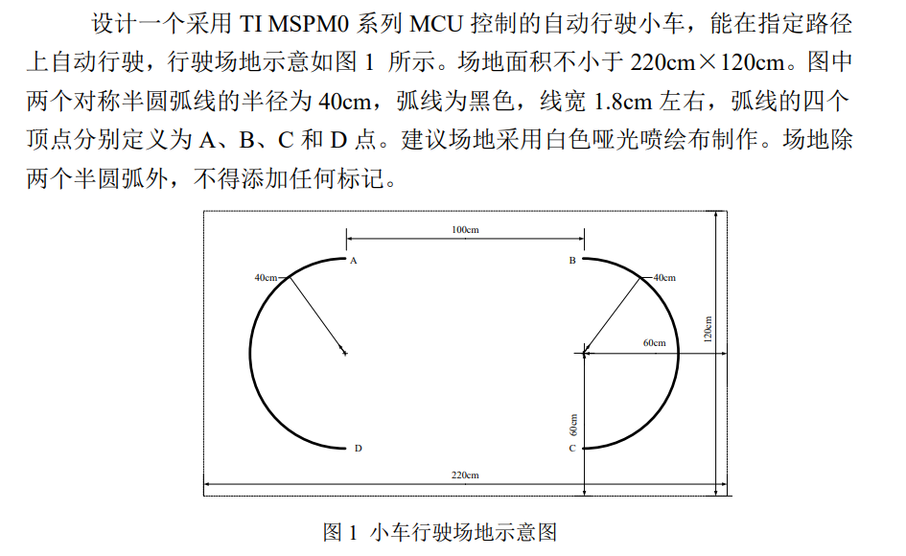
全大学生电子设计竞赛——小车方向
2024H题目
双击打开→
校赛题目：2024H，自动行驶小车

Slide 4
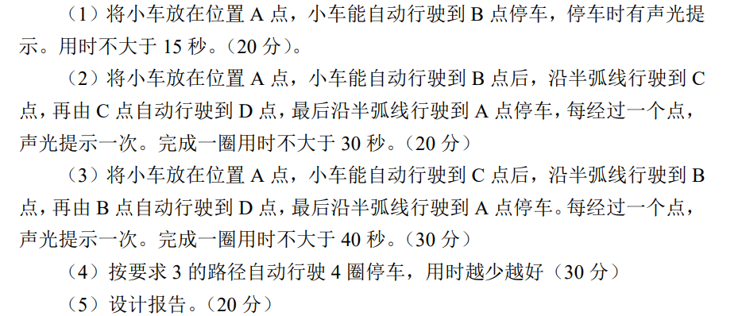
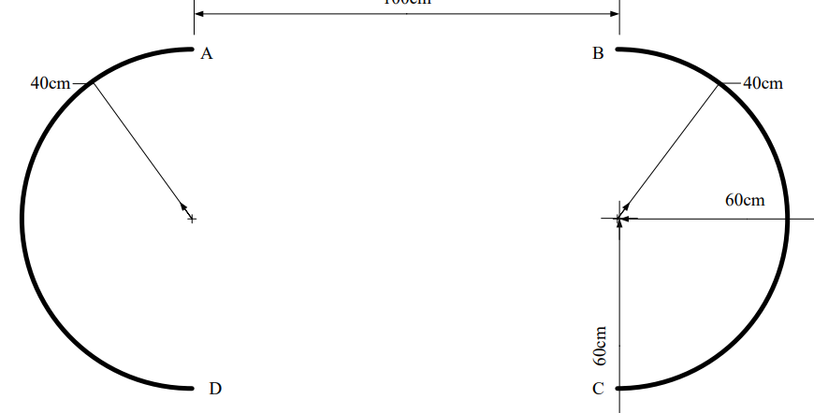
全大学生电子设计竞赛——小车方向
要求
A→B
A→B → C→D →A
A→C→ B→D →A

Slide 5
全大学生电子设计竞赛——小车方向
说明
（1）作品中的小车尺寸不大于 25cm（长）×15cm（宽）× 15cm（高）。 小车尺寸包括小车以及小车所安装的传感器等总体的轮廓尺寸大小。小车采用轮 式小车，不得采用履带和麦氏轮。小车行驶时只能前进，不得后退。必须采用 TI MSPM0 系列 MCU 控制小车的状态，不得采用其他型号的 MCU。小车控制板安装时需暴露其 TI MSPM0 芯片，便于测试时查验。小车上不得安装摄像头。 不符合规定的小车不进行测试。
（2）行驶场地水平铺设于平整的地面，除题目要求的圆弧之外，行驶场地上不得有其他任何指示标记（包括 ABCD 四个字符）。不得对测试场地外环境有 任何要求。为了适应测试场地，允许测试前小车试跑。
（3）小车不得借助周围环境物品导航。场地内外不得架设任何其他装置设 备。正式测试时，小车行驶过程中不得人为干涉、遥控小车运动。测试时，应允 许相关人员在场地外围走动。
（4）本题目所有小车在起始点的摆放方向自定。要求的小车停车动作及行 驶经过 A、B、C、D 点时，必须有声光提示。启动、停车及行驶经过 A、B、C、 D 点时，小车的地面投影必须覆盖圆弧顶点；小车所有在圆弧上的行驶过程，其 投影必须在弧线上，投影脱离圆弧即认为此次测试失败，此项目不得分。
（5）所有测试项目如果完成时间超过规定时间一倍以上时，此项目不得分。
（6）小车采用车载电池供电。进入测试环节，中途不得更换电池。

Slide 6
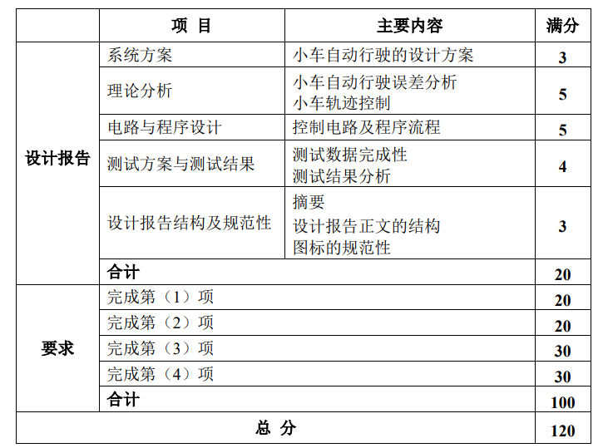
全大学生电子设计竞赛——小车方向
评分
报告20 + 测评100

Slide 7
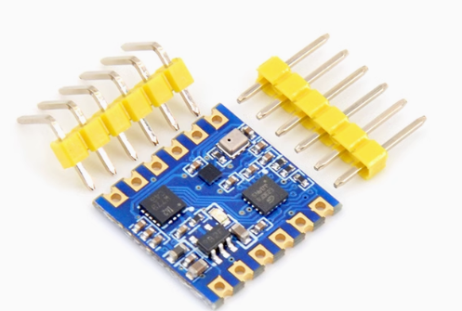
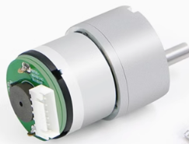
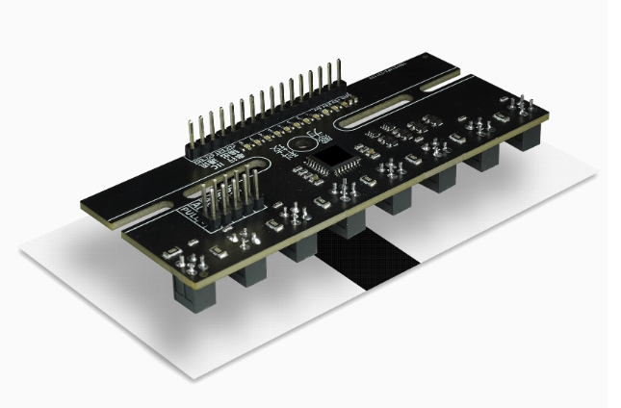
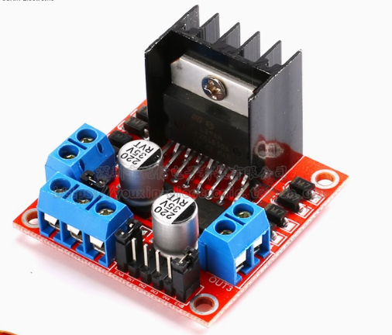
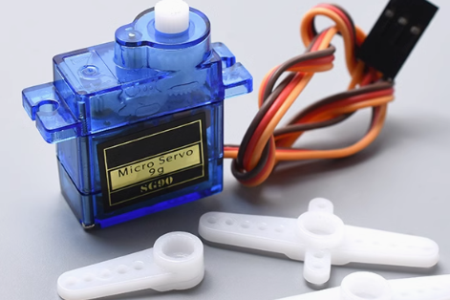
全大学生电子设计竞赛——小车方向
方案解析—可能用到的配件
霍尔编码电机：可检测速度、积分得到行驶距离
陀螺仪：可测量各方向姿态角、加速度
灰度传感器模块：检测黑白，用于循迹
电机驱动模块：通过来自单片机的不同占空比方波控制小车速度
舵机：可控制行驶角度

Slide 8
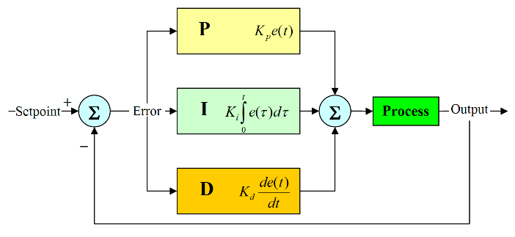

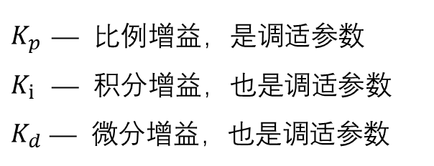
全大学生电子设计竞赛——小车方向
维基百科-PID控制器
双击打开→
方案解析—PID控制原理
PID是以它的三种纠正算法而命名。受控变数是三种算法（比例Proportional 、积分Integral 、微分Derivative ）相加后的结果，即为其输出，其输入为误差值（设定值减去测量值后的结果）或是由误差值衍生的信号。若定义 u(t) 为控制输出，PID算法可以用下式表示：
PID控制器组成原理
比例单元(P) 目前误差
积分单元(I) 过去累计误差
微分单元(D) 未来误差
$K_{p}$ — 比例增益，是调适参数
$K_{i}$ — 积分增益，也是调适参数
$K_{d}$ — 微分增益，也是调适参数
e — 误差 = 设定值SP- 回授值PV
t — 目前时间
τ — 从0到目前时间

Slide 9
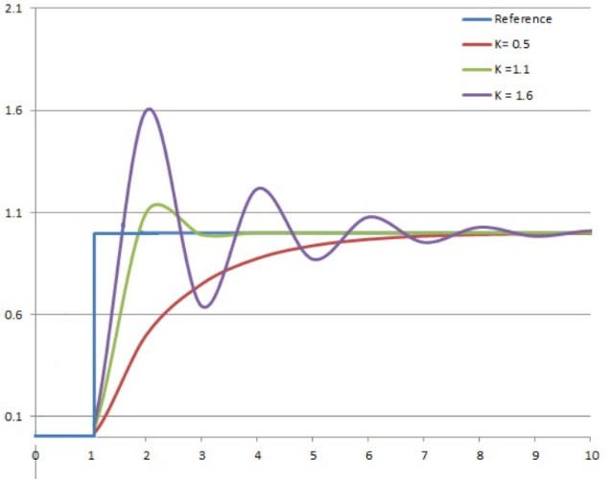




全大学生电子设计竞赛——小车方向
方案解析—
PID速度控制示例
实际值
设定值
目标：使实际值快速高效的达到设定值
1
2
3
4
根据设定值控制定时器输出特定占空比的PWM波
由电机驱动模块驱动编码器电机
通过定时器测量电机输出的AB相信号，得到回授值
通过PID实现
反馈控制

Slide 10
全大学生电子设计竞赛——小车方向
方案解析—运动分解
情况1-断路
无法循迹、走直线
情况2-圆弧
循迹、转向
参考思路：
陀螺仪获取小车角度姿态
舵机控制方向
航向角PD控制确保直线行驶
参考思路：
8路灰度传感器模块进行循迹
舵机控制固定的转向角度

Slide 11
全大学生电子设计竞赛——小车方向
方案解析—运动分解
情况3-出弯
小车方向可能倾斜
情况4-交叉
无法循迹、入弯难
参考思路：
使用陀螺仪记录角度
出弯时设置角度为180°,角度PID控制
确保对准D点
参考思路：
从A出发时：角度PD控制，固定角度前进
入弯：编码电机记录运行距离，到达距离后
转弯，正对着C点入弯，参照蓝色轨迹 更容易入弯。

Slide 12
提问环节
全国大学生电子设计竞赛-校赛培训
汇报人：孙展 电子信息与通信学院 电工电子科技创新中心 2025年5月17日

